Slide 1
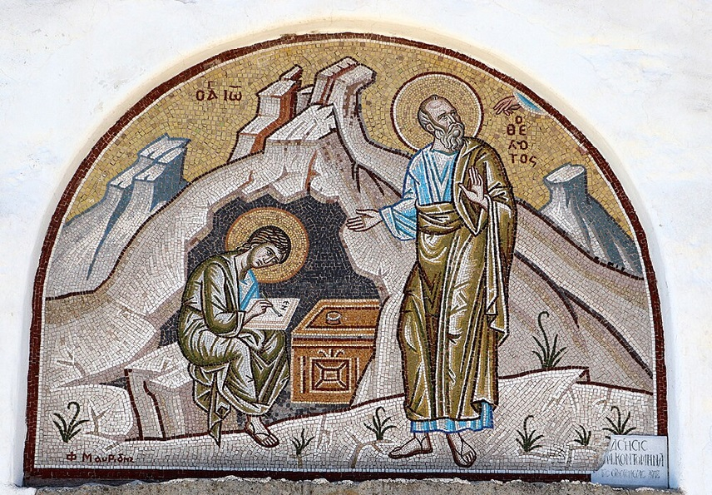
การวิเคราะห์พระธรรมวิวรณ์
สอนโดย อ.Tim จากคำบันทึกของ อ. Max Klein
REVELATION 033
2025 01 20

Slide 2
Revelation 2:4. ‘But I hold [aoristic present is very Koine] this against you, that you have abandoned [deserted] your most important [first in degree] love [their love for God the Father and the Lord Jesus Christ].
ἀλλὰ ἔχω κατὰ σοῦ ὅτι τὴν ἀγάπην σου τὴν πρώτην ἀφῆκες.
แต่เรามีข้อที่จะต่อว่าเจ้าบ้าง คือว่าเจ้าละทิ้งความรักดั้งเดิมของเจ้า

Slide 3
Distractions:
Religion : “Satan’s ace trump” (see next slide for explanation)
Materialism
Liberalism, leading not to freedom but totalitarian control
Promotion of lust (monetary, power, approbation, sex, drugs, entertainment etc.)
Socialism / Globalism / Environmentalism
Anti-semitism
“Emotional revolt of the soul”

Slide 4

“Trump card” เป็นสำนวนภาษาอังกฤษที่มีสองความหมายหลัก ขึ้นอยู่กับบริบท:
1. การ์ดตัดสินในเกม ในบริบทของการเล่นไพ่ trump card หมายถึงไพ่ที่มีค่าเหนือกว่าไพ่อื่น ๆ ในเกม เช่น ในบางเกมไพ่หนึ่งชุด (เช่น โพธิ์ดำหรือดอกจิก) อาจถูกกำหนดให้เป็น “trump” และสามารถเอาชนะไพ่จากชุดอื่น ๆ ได้
2. สิ่งสำคัญหรือไม้ตายในชีวิตประจำวัน ในบริบททั่วไป trump card หมายถึง “ไม้ตาย” หรือสิ่งที่มีพลังหรือความสำคัญมากที่สุดที่สามารถนำมาใช้เพื่อเอาชนะในสถานการณ์ใดสถานการณ์หนึ่ง ตัวอย่างเช่น: หากคุณมีข้อได้เปรียบสำคัญในการเจรจาหรือการแข่งขัน สิ่งนั้นอาจถูกเรียกว่า “trump card” เช่น “She played her trump card during the negotiation, and they agreed to her terms.” (เธอใช้ไม้ตายของเธอในระหว่างการเจรจา และพวกเขาก็ยอมรับเงื่อนไขของเธอ)

Slide 5
Satan promotes emotion as the basis of decision making.

Slide 6
From Max Klein, Revelation, Lesson 109, minute 31
“Emotions are designed to help us enjoy our lives, not run our lives.”
And then....

Slide 7
...he says: “...just like in marriage. A wife is supposed to enjoy the marriage, not run the marriage.”
Psychologists and psychiatrists generally agree that women are more emotional in their decision making, whereas men are more analytical/rational.

Slide 8
8. Satan’s attempt to blind the minds of unbelievers through religion, 2 Corinthians 4:4, “In whose case, the god of this world [Satan] has blinded the minds of the unbelieving so that they might not see the light of the gospel of the glory of Christ who is the image of God.” ส่วนคนที่ไม่เชื่อนั้น พระของยุคนี้ได้กระทำใจของเขาให้มืดไป เพื่อไม่ให้ความสว่างของข่าวประเสริฐอันมีสง่าราศีของพระคริสต์ ผู้เป็นพระฉายของพระเจ้า ส่องแสงถึงพวกเขา
The luring of Christians away from the execution of the spiritual life through legalism and emotion is part of Satan’s plan of evil as per 2 Corinthians 2:11, “so that no advantage would be taken of us by Satan for we are not ignorant of his schemes.” เพื่อไม่ให้ซาตานมีชัยเหนือเรา เพราะเรารู้กลอุบายของมันแล้ว

Slide 9
2Co 6:11 το στομα ημων ανεωγεν προς υμας κορινθιοι η καρδια ημων πεπλατυνται V-RPI-3S (6:12) ου στενοχωρεισθε εν ημιν στενοχωρεισθ δε εν τοις σπλαγχνοις N-DPN υμων
2Co 6:11 O Corinthians, our mouth is opened to you, our heart has been enlarged. 6:12 You are not restrained in us, but you are restrained in your own affections.
2Co 6:11 โอ ท่านชาวโครินธ์ เราพูดกับท่านอย่างไม่ปิดบังเลย และใจของเราก็เปิดรับท่าน 12 ใจของท่านทั้งหลายไม่ได้ปิดเพราะเรา แต่ปิดเพราะความรู้สึกของตนเอง

Slide 10
Evil is Satan’s policy and function as the ruler of this world. Evil is Satan’s system by which he administers the rulership of this world, attempting to neutralize free will and centralize power and so gain complete control (Dan. 7; Rev. 13; 17).
Though Satan would like to bring in a world government under his authority, a rule sponsoring world peace and prosperity, he neither has the integrity nor the ability to accomplish this goal.

Slide 11
เป้าหมายของคริสเตียนคือ เรียนรู้ถึงพระประสงค์ของพระเจ้า เรียนรู้ที่จะควบคุมธรรมชาติบาปและอารมณ์ของตน ไม่ให้ถูกหลอกด้วยกลอุบายของซาตาน และมุ่งหน้าไปถึงเป้าหมายที่พระเจ้าทรงตั้งไว้
คริสเตียนก็จะเติบโตขึ้น ผ่านการตีสอน ความกดดัน ความยากลำบากและการทดสอบในยามเจริญ

Slide 12
James 1:2-4, 12
Romans 5:3-4
Philippians 1:29
Psalms 34:19

Slide 13
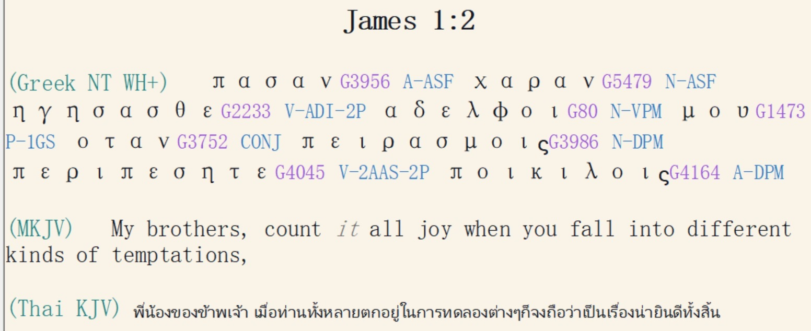

Slide 14
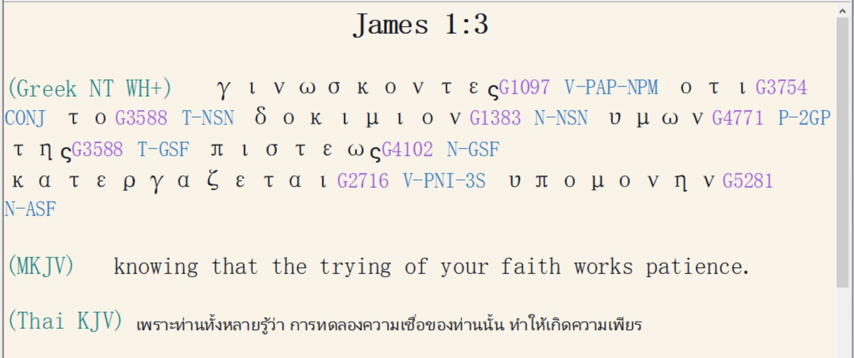
“dokimion” - testing.
“of faith” (Bible doctrine Rom. 10:17) The Word of God, the thinking of God, is on trial, and we are to present it as truth: “alive and powerful”

Slide 15
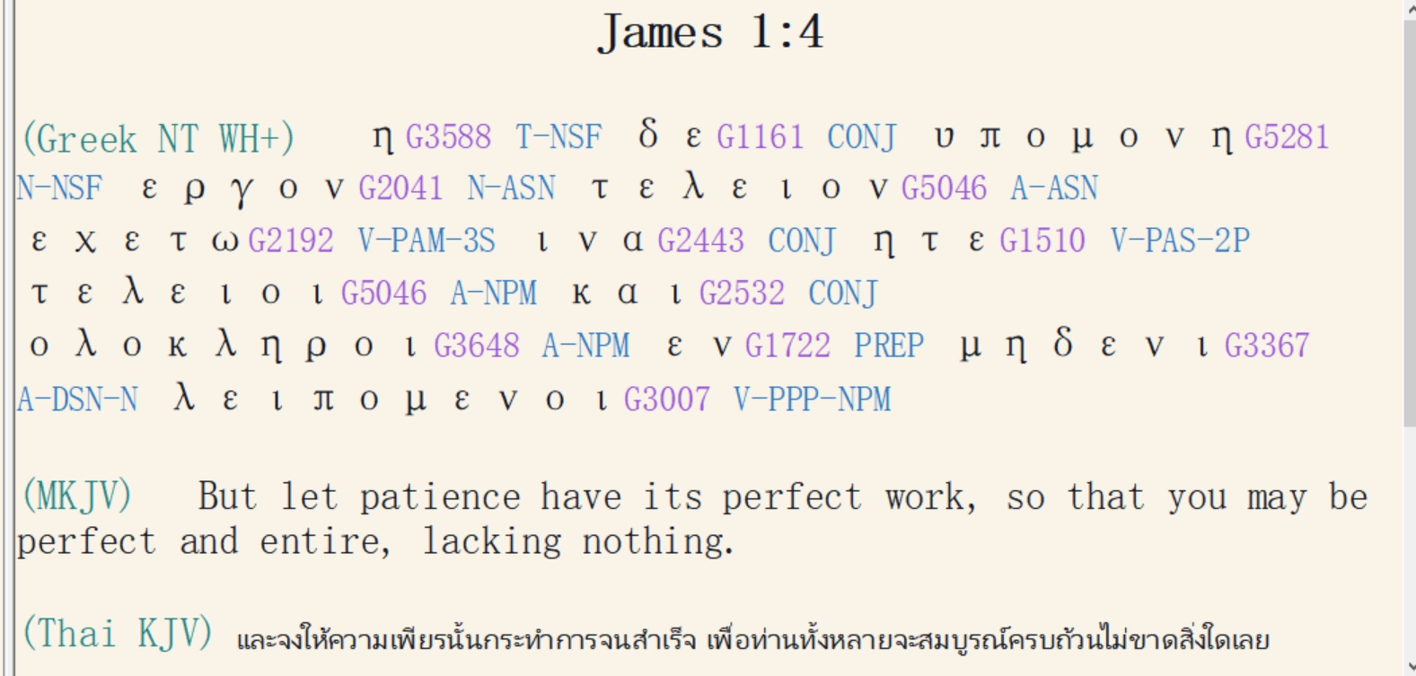

Slide 16
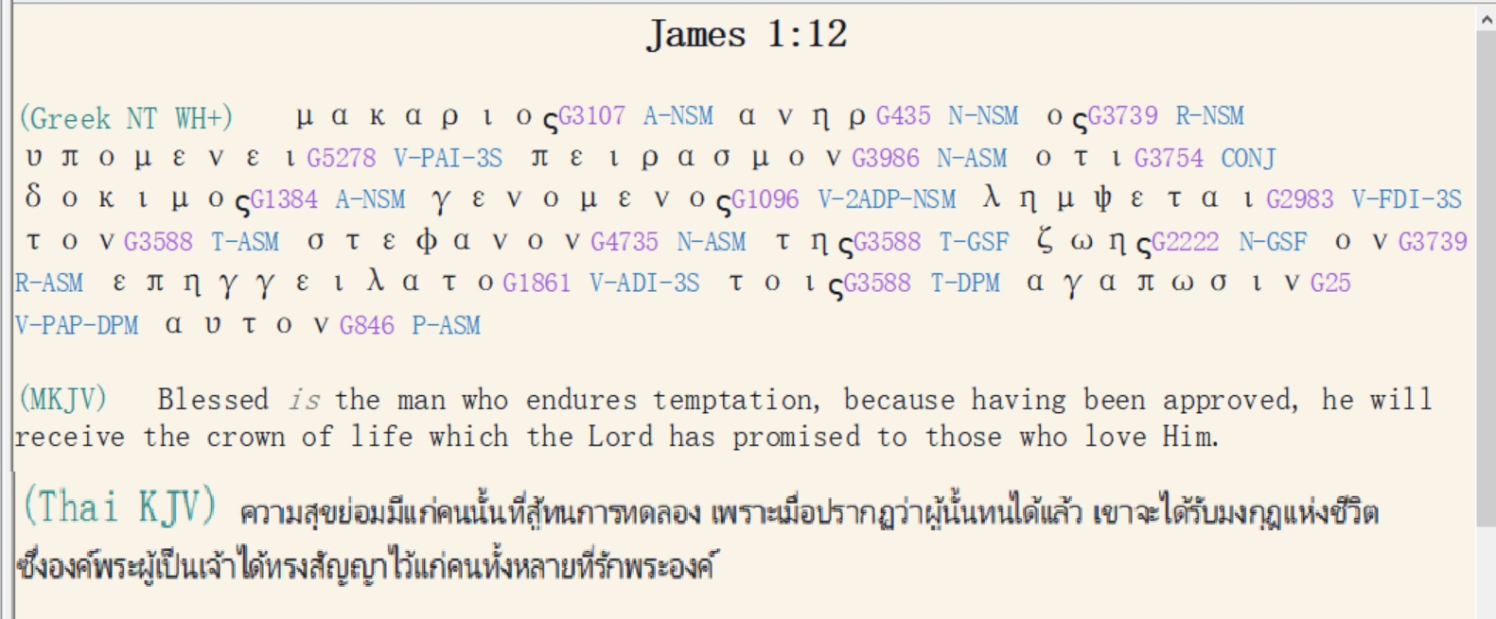

Slide 17
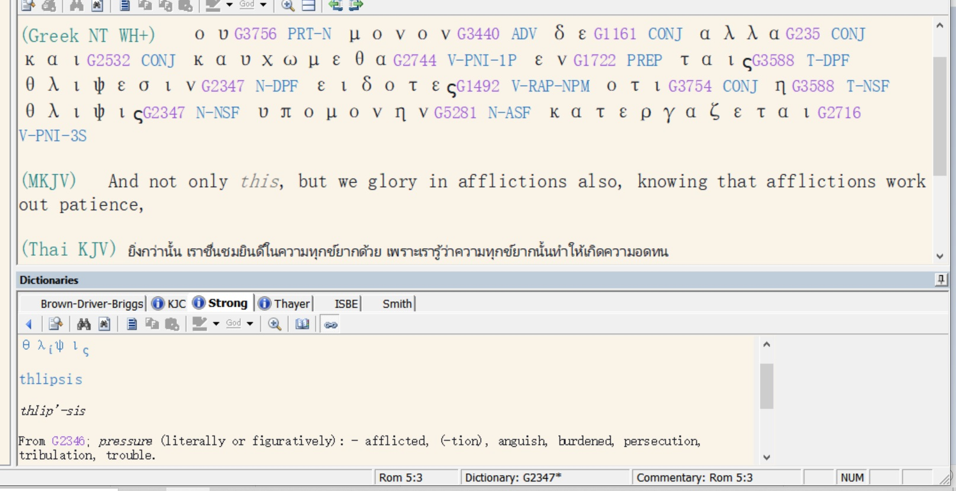

Slide 18
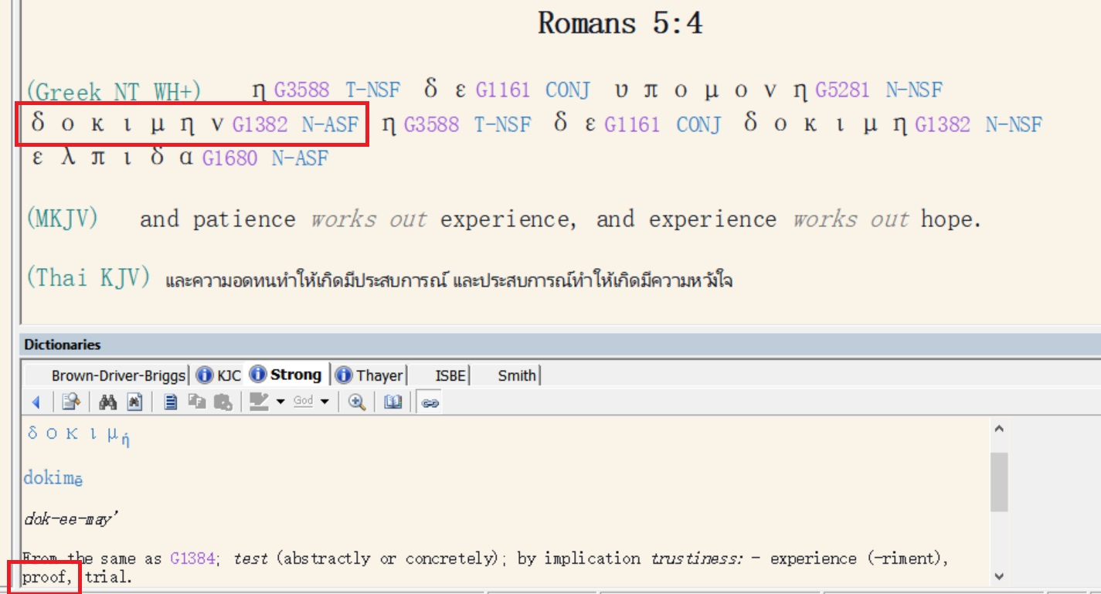

Slide 19
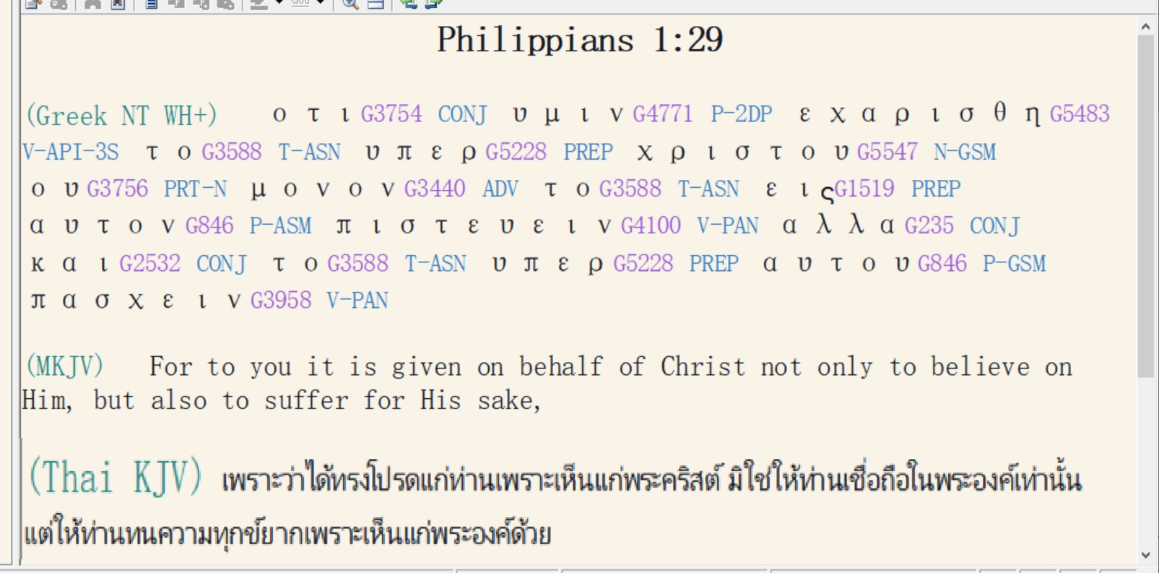

Slide 20
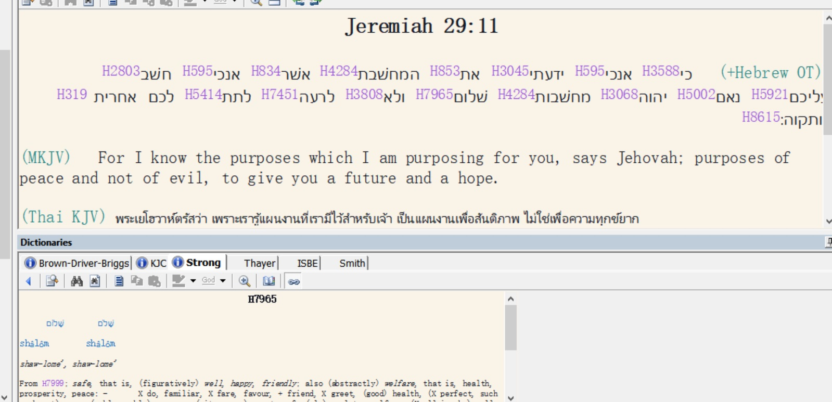

Slide 21
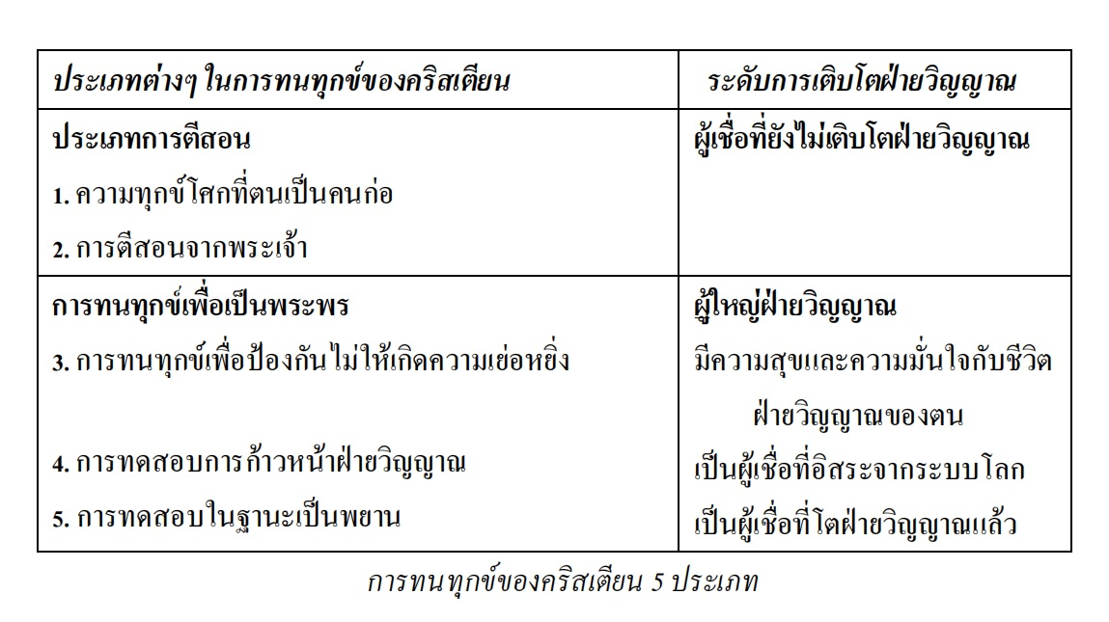

Slide 22
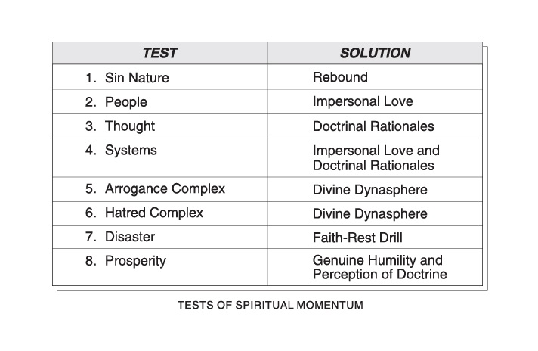
They endured under testing; first they passed Providential Preventive Suffering with its three tests namely people, thought and system testing.
These tests are a warm-up for the different Momentum Tests.

Slide 23
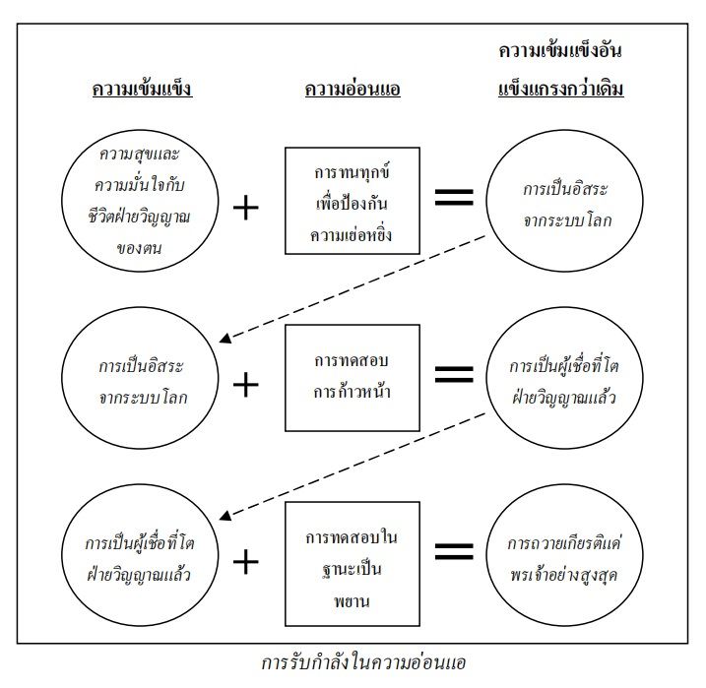
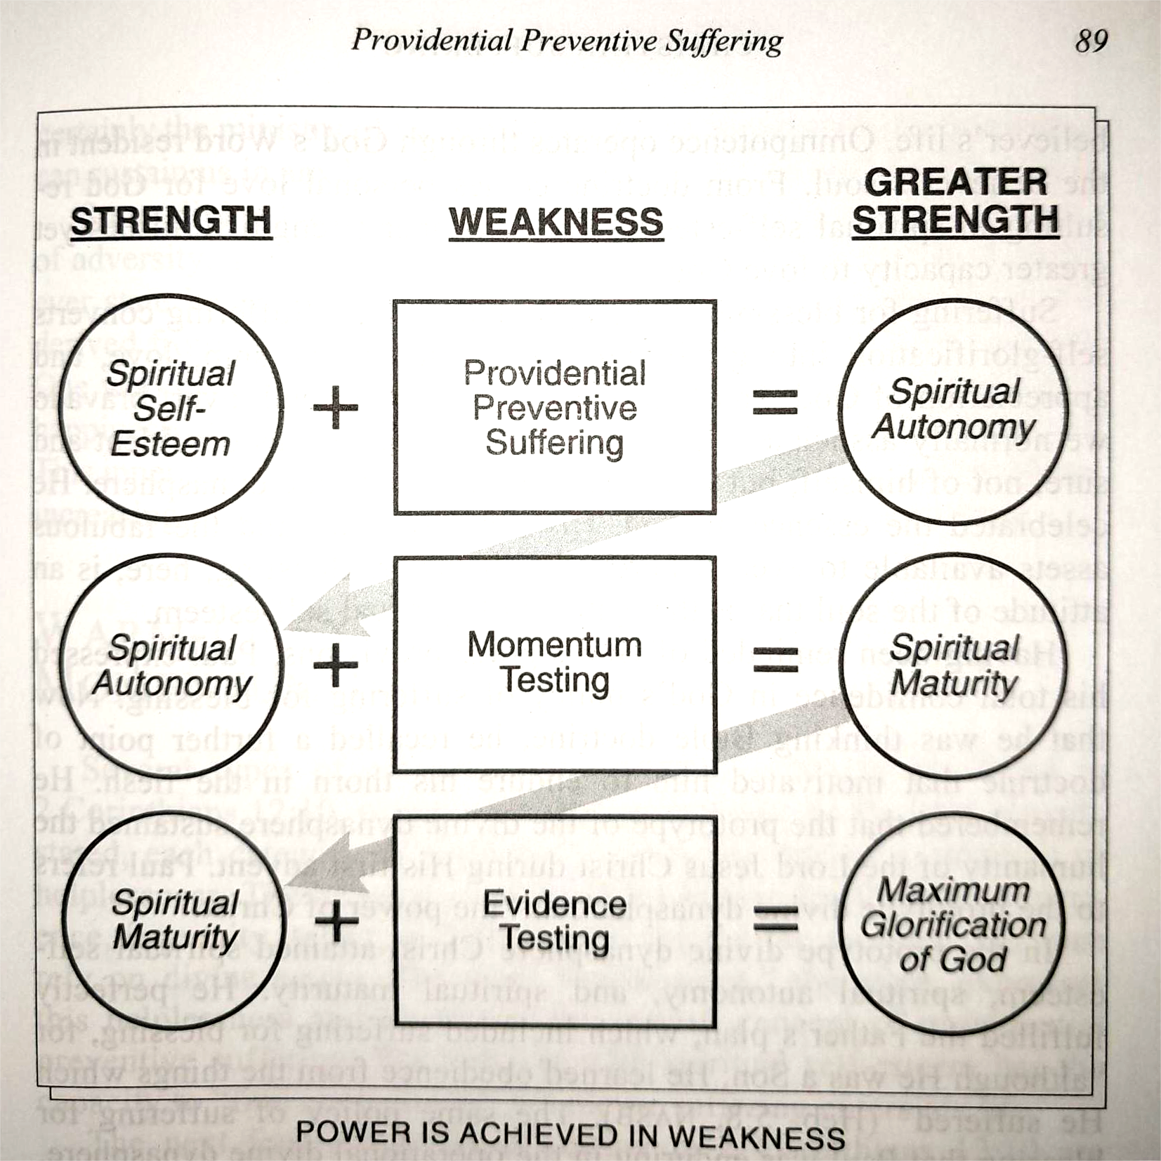
2 คร. 12:9-10; ฟป. 4:11-13

Slide 24
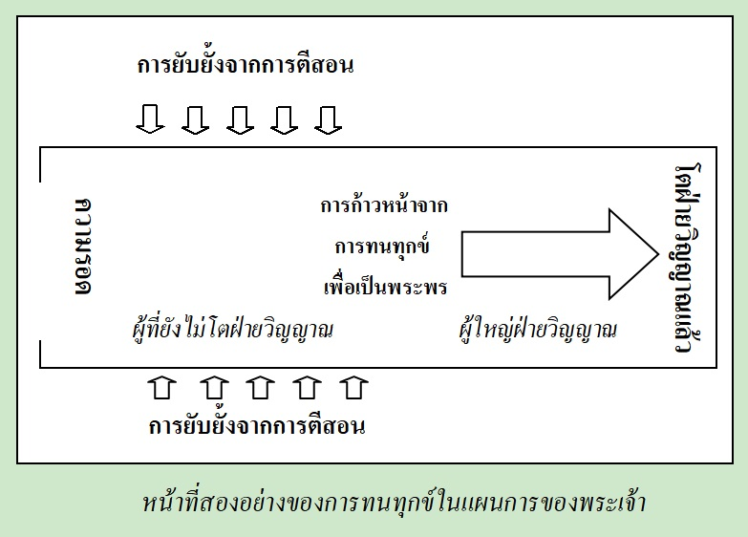
จากหนังสือ การทนทกุข์ของคริสเตียน หน้าที่ 3

